Slide 1
XML、XML解析、设计模式等

Slide 2
今日课程同学们需要学会什么？
XML
XML解析技术
XPath
设计模式
在有些业务场景下，存储数据或者传输数据给别人的时候，数据需要满足一定的规范进行组织。
XML文件中存储的数据是需要提取出来的。
如何方便的在XML文件中进行数据的检索？
开发中还有一些比较常见的设计模式是需要掌握，理解设计模式有利于理解某些程序。

Slide 3
XML
XML概述
XML的创建、语法规则
XML文档约束方式一-DTD约束[了解]
XML文档约束方式二-schema约束[了解]
XML解析技术
XML检索技术：Xpath
设计模式：工厂模式
设计模式：装饰模式

Slide 4
XML概述
XML是可扩展标记语言（eXtensible Markup Language）的缩写，它是是一种数据表示格式，可以描述非常复杂的数据结构，常用于传输和存储数据。
<?xml version="1.0" encoding="UTF-8"?> <data> <sender>张三</sender> <receiver>李四</receiver> <src>
<addr>北京</addr> <date>2022-11-11 11:11:11</date>
</src> <current>武汉</current> <dest>广州</dest> </data>
XML的几个特点和使用场景
一是纯文本，默认使用UTF-8编码；二是可嵌套；
如果把XML内容存为文件，那么它就是一个XML文件。
XML的使用场景：XML内容经常被当成消息进行网络传输，或者作为配置文件用于存储系统的信息。
Notes:
接下来，我们到程序中去实现一下

Slide 5

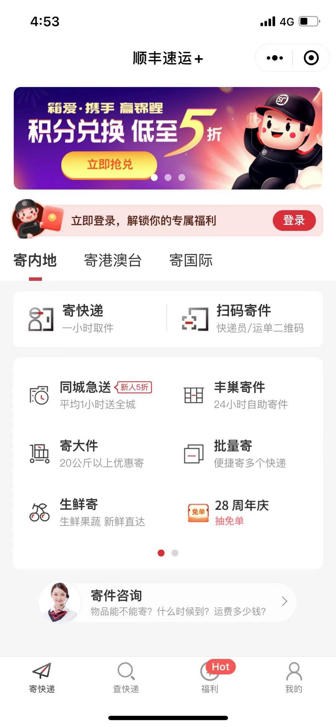
张三 李四 北京 武汉 广州
<?xml version="1.0" encoding="UTF-8"?> <data> <sender>张三</sender> <receiver>李四</receiver> <src>北京</src> <current>武汉</current> <dest>广州</dest> </data>
XML格式的数据
Notes:
接下来，我们到程序中去实现一下

Slide 6
XML是什么?
XML的全称为（EXtensible Markup Language），是一种可扩展的标记语言。
它是是一种数据表示格式，可以用于自定义数据格式。
XML的作用是什么?
用于进行存储数据和传输数据
作为软件的配置文件

Slide 7
XML
XML概述
XML的创建、语法规则
XML文档约束方式一-DTD约束[了解]
XML文档约束方式二-schema约束[了解]
XML解析技术
XML检索技术：Xpath
设计模式：工厂模式
设计模式：装饰模式

Slide 8
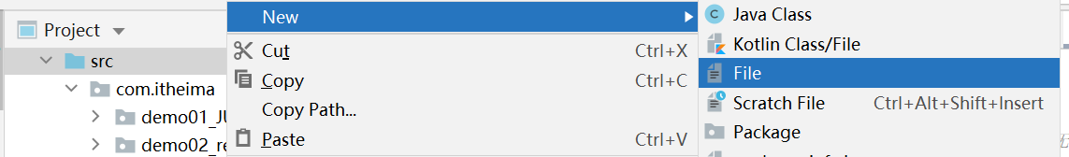

XML的创建
就是创建一个XML类型的文件，要求文件的后缀必须使用xml，如hello_world.xml
IDEA创建XML文件的操作步骤

Slide 9
XML的语法规则
XML文件的后缀名为：xml
文档声明必须是第一行
<?xml version="1.0" encoding="UTF-8" ?> version：XML默认的版本号码、该属性是必须存在的 encoding：本XML文件的编码

Slide 10


XML的标签(元素)规则
标签由一对尖括号和合法标识符组成: <name></name>，必须存在一个根标签，有且只能有一个。
标签必须成对出现，有开始，有结束: <name></name>
特殊的标签可以不成对，但是必须有结束标记，如:<br/>
标签中可以定义属性，属性和标签名空格隔开,属性值必须用引号引起来<student id = “1”></name>
标签需要正确的嵌套
<student id="1"> <name>张三 </student> </name>
<student id="1"> <name>张三</name> </student>

Slide 11
XML的其他组成
XML文件中可以定义注释信息：<!– 注释内容 -->
XML文件中可以存在以下特殊字符
XML文件中可以存在CDATA区: <![CDATA[ …内容… ]]>
&lt; < 小于 &gt; > 大于 &amp; & 和号 &apos; ' 单引号 &quot; " 引号

Slide 12
XML的组成格式要求是什么样的？
文件后缀必须是xml
文档声明必须是第一行
必须存在一个根标签，有且只能有一个
XML文件中可以定义注释信息：<!– 注释内容 -->
标签必须成对出现，有开始，有结束标签: <name></name>
必须能够正确的嵌套

Slide 13
XML
XML概述
XML的创建、语法规则
XML文档约束方式一-DTD约束[了解]
XML文档约束方式二-schema约束[了解]
XML解析技术
XML检索技术：Xpath
设计模式：工厂模式
设计模式：装饰模式

Slide 14

什么是文档约束？
软件
读取并解析
xml文件
问题：由于XML文件可以自定义标签，导致XML文件可以随意定义，程序在解析的时候可能出现问题。
Notes:
接下来，我们到程序中去实现一下

Slide 15
什么是文档约束？
文档约束：是用来限定xml文件中的标签以及属性应该怎么写。
以此强制约束程序员必须按照文档约束的规定来编写xml文件。
文档约束的分类
DTD
schema
Notes:
接下来，我们到程序中去实现一下

Slide 16
XML文档约束-DTD的使用（了解）
需求：利用DTD文档约束，约束一个XML文件的编写。
分析：
①：编写DTD约束文档，后缀必须是.dtd
②：在需要编写的XML文件中导入该DTD约束文档
③：按照约束的规定编写XML文件的内容。
<!ELEMENT 书架 (书+)> <!ELEMENT 书 (书名,作者,售价)> <!ELEMENT 书名 (#PCDATA)> <!ELEMENT 作者 (#PCDATA)> <!ELEMENT 售价 (#PCDATA)>

Slide 17
XML的文档约束-DTD的作用和问题？
可以约束XML文件的编写。
不能约束具体的数据类型。

Slide 18
XML
XML概述
XML的创建、语法规则
XML文档约束方式一-DTD约束[了解]
XML文档约束方式二-schema约束[了解]
XML解析技术
XML检索技术：Xpath
设计模式：工厂模式
设计模式：装饰模式

Slide 19
文档约束-schema
schema可以约束具体的数据类型，约束能力上更强大。
schema本身也是一个xml文件，本身也受到其他约束文件的要求，所以编写的更加严谨
其他文件
约束
schema
约束
xml
Schema文件用来约束一个xml文件
同时也被别的文件约束着
Notes:
接下来，我们到程序中去实现一下

Slide 20
XML文档约束-schema的使用（了解）
需求：利用schema文档约束，约束一个XML文件的编写。
分析：
①：编写schema约束文档，后缀必须是.xsd，具体的形式到代码中观看。
②：在需要编写的XML文件中导入该schema约束文档
③：按照约束内容编写XML文件的标签。

Slide 21
XML的文档约束-schema的优点？
可以约束XML文件的标签内容格式，以及具体的数据类型。
本身也是xml文件，格式更严谨。

Slide 22
XML
XML解析技术
XML解析技术概述
Dom4J解析XML文件
Dom4J解析XML文件-案例实战
XML检索技术：Xpath
设计模式：工厂模式
设计模式：装饰模式

Slide 23

1、XML的数据的作用是什么，最终需要怎么处理？
存储数据、做配置信息、进行数据传输。
最终需要被程序进行读取，解析里面的信息。

Slide 24
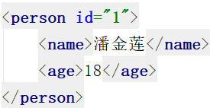
什么是XML解析
XML文件
程序
使用程序读取XML中的数据
两种解析方式
SAX解析
DOM解析
XML解析器

Slide 25
Dom常见的解析工具
名称 | 说明
JAXP | SUN公司提供的一套XML的解析的API
JDOM | JDOM是一个开源项目，它基于树型结构，利用纯JAVA的技术对XML文档实现解析、生成、序列化以及多种操作。
dom4j | 是JDOM的升级品，用来读写XML文件的。具有性能优异、功能强大和极其易使用的特点，它的性能超过sun公司官方的dom 技术，同时它也是一个开放源代码的软件，Hibernate也用它来读写配置文件。
jsoup | 功能强大DOM方式的XML解析开发包，尤其对HTML解析更加方便

Slide 26
DOM解析解析文档对象模型
Document
<?xml version="1.0" encoding="UTF-8" ?> <students> <!--第一个学生信息--> <student id="1"> <name>张三</name> <age>23</age> </student> <!--第二个学生信息--> <student id="2"> <name>李四</name> <age>24</age> </student> </students>
students
student
student
id
name
age
id
name
age
1
张三
23
2
李四
24
Document对象：整个xml文档
Element对象：标签
Node对象
Attribute对象：属性
Text对象：文本内容

Slide 27
Dom解析的文档对象模型是怎么样的
Dom解析常用技术框架
Dom4J
Node对象
Document对象：整个xml文档
Element对象：标签
Attribute对象：属性
Text对象：文本内容

Slide 28
XML
XML解析技术
XML解析技术概述
Dom4J解析XML文件
Dom4J解析XML文件-案例实战
XML检索技术：Xpath
设计模式：工厂模式
设计模式：装饰模式

Slide 29
使用Dom4J解析出XML文件
需求：使用Dom4J把一个XML文件的数据进行解析
分析：
下载Dom4j框架，官网下载。
在项目中创建一个文件夹：lib
将dom4j-2.1.1.jar文件复制到 lib 文件夹
在jar文件上点右键，选择 Add as Library -> 点击OK
在类中导包使用

Slide 30
Dom4j解析XML-得到Document对象
SAXReader类
Document类
构造器/方法 | 说明
public SAXReader() | 创建Dom4J的解析器对象
Document read(String url) | 加载XML文件成为Document对象
方法名 | 说明
Element getRootElement() | 获得根元素对象
Notes:
public class Demo3Document {
public static void main(String[] args) throws FileNotFoundException, DocumentException {
//1. 创建类: 读取XML文件
SAXReader reader = new SAXReader();
//不建议这么写
//FileInputStream in = new FileInputStream("D:\\IdeaWork\\JavaEE105\\day23-xml\\src\\Contacts.xml");
//src目录就是编译以后的类路径，从类路径下得到输入。
InputStream in = Demo3Document.class.getResourceAsStream("/Contacts.xml");
//2.通过reader来读取xml, 生成了一个document对象
Document document = reader.read(in);
//3. 输出文档
System.out.println(document);
//4. 得到文档以后，通过文档得到根元素
Element rootElement = document.getRootElement();
System.out.println(rootElement);
}
}

Slide 31
XML
XML解析技术
XML解析技术概述
Dom4J解析XML文件
Dom4J解析XML文件中的各种节点
Dom4J解析XML文件-案例实战
XML检索技术：Xpath
设计模式：工厂模式
设计模式：装饰模式

Slide 32
Dom4j解析XML的元素、属性、文本
方法名 | 说明
List<Element> elements() | 得到当前元素下所有子元素
List<Element> elements(String name) | 得到当前元素下指定名字的子元素返回集合
Element element(String name) | 得到当前元素下指定名字的子元素,如果有很多名字相同的返回第一个
String getName() | 得到元素名字
String attributeValue(String name) | 通过属性名直接得到属性值
String elementText(子元素名) | 得到指定名称的子元素的文本
String getText() | 得到文本

Slide 33
Dom4J的解析思想？
得到文档对象Document，从中获取元素对象和内容。

Slide 34
XML
XML解析技术
XML解析技术概述
Dom4J解析XML文件
Dom4J解析XML文件中的各种节点
Dom4J解析XML文件-案例实战
XML检索技术：Xpath
设计模式：工厂模式
设计模式：装饰模式

Slide 35
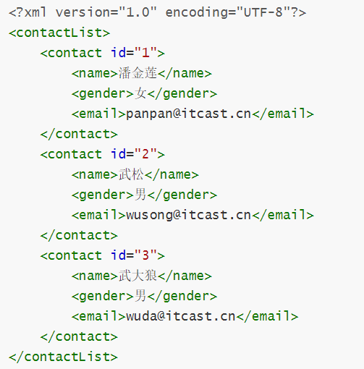
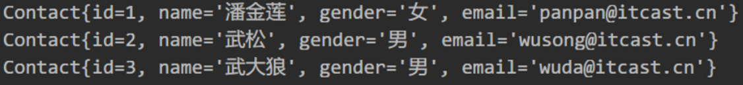
XML解析案例
需求:利用Dom4J的知识，将Contact.xml文件中的联系人数据封装成List集合，其中每个元素是实体类Contact。打印输出 List 中的每个元素。

Slide 36
Dom4J的解析后的数据形式。
通常数据会封装成Java的对象，如单个对象，或者集合对象形式。

Slide 37
XML
XML解析技术
XML检索技术：Xpath
设计模式：工厂模式
设计模式：装饰模式

Slide 38
如果需要从XML文件中检索需要的某个信息（如name）怎么解决？
Dom4j需要进行文件的全部解析，然后再寻找数据。
Xpath技术更加适合做信息检索。

Slide 39
XPath介绍
XPath在解析XML文档方面提供了一独树一帜的路径思想，更加优雅，高效
XPath使用路径表达式来定位XML文档中的元素节点或属性节点。
示例
/元素/子元素/孙元素
//子元素//孙元素

Slide 40
使用Xpath检索出XML文件
需求：使用Dom4J把一个XML文件的数据进行解析
分析：
导入jar包(dom4j和jaxen-1.1.2.jar)，Xpath技术依赖Dom4j技术
通过dom4j的SAXReader获取Document对象
利用XPath提供的API,结合XPath的语法完成选取XML文档元素节点进行解析操作。
Document中与Xpath相关的API如下：
方法名 | 说明
Node selectSingleNode("表达式") | 获取符合表达式的唯一元素
List<Node> selectNodes("表达式") | 获取符合表达式的元素集合

Slide 41
Xpath的四大检索方案
绝对路径
相对路径
全文检索
属性查找

Slide 42
XPath：绝对路径
采用绝对路径获取从根节点开始逐层的查找/contactList/contact/name节点列表并打印信息
方法名 | 说明
/根元素/子元素/孙元素 | 从根元素开始，一级一级向下查找，不能跨级

Slide 43
XPath：相对路径
先得到根节点contactList
再采用相对路径获取下一级contact 节点的name子节点并打印信息
方法名 | 说明
./子元素/孙元素 | 从当前元素开始，一级一级向下查找，不能跨级

Slide 44
XPath：全文搜索
直接全文搜索所有的name元素并打印
方法名 | 说明
//contact | 找contact元素，无论元素在哪里
//contact/name | 找contact，无论在哪一级，但name一定是contact的子节点
//contact//name | contact无论在哪一种，name只要是contact的子孙元素都可以找到

Slide 45
XPath：属性查找
在全文中搜索属性，或者带属性的元素
方法名 | 说明
//@属性名 | 查找属性对象，无论是哪个元素，只要有这个属性即可。
//元素[@属性名] | 查找元素对象，全文搜索指定元素名和属性名。
//元素//[@属性名=‘值’] | 查找元素对象，全文搜索指定元素名和属性名，并且属性值相等。

Slide 46
Xpath作用，四大类。
检索XML文件中的信息
绝对路径： /根元素/子元素/孙元素
相对路径：./子元素/孙元素
全文检索：//contact
属性查找：//@属性名 、//元素[@属性名]、//元素//[@属性名=‘值’]

Slide 47
XML
XML解析技术
XML检索技术：Xpath
设计模式：工厂模式
设计模式：装饰模式

Slide 48
什么是工厂设计模式？
之前我们创建类对象时, 都是使用new 对象的形式创建,在很多业务场景下也提供了不直接new的方式 。
工厂模式（Factory Pattern）是 Java 中最常用的设计模式之一， 这种类型的设计模式属于创建型模式，它提供了一种获取对象的方式。
工厂设计模式的作用：
工厂的方法可以封装对象的创建细节，比如：为该对象进行加工和数据注入。
可以实现类与类之间的解耦操作（核心思想）。

Slide 49
工厂设计模式的作用
对象通过工厂的方法创建返回，工厂的方法可以为该对象进行加工和数据注入
可以实现类与类之间的解耦操作（核心思想）

Slide 50
XML
XML解析技术
XML检索技术：Xpath
设计模式：工厂模式
设计模式：装饰模式

Slide 51
什么是装饰设计模式？
创建一个新类，包装原始类，从而在新类中提升原来类的功能。
装饰设计模式的作用：
作用：装饰模式指的是在不改变原类的基础上, 动态地扩展一个类的功能。
设计过程说明：
定义父类。
定义原始类，继承父类，定义功能。
定义装饰类，继承父类，包装原始类，增强功能！！
InputStream(抽象父类) FileInputStream(实现子类，读写性能较差) BufferedInputStream(实现子类，装饰类，读写性能高)

Slide 52
装饰设计模式的作用？
装饰模式指的是在不改变原类的基础上, 动态地扩展一个类的功能

